Slide 1
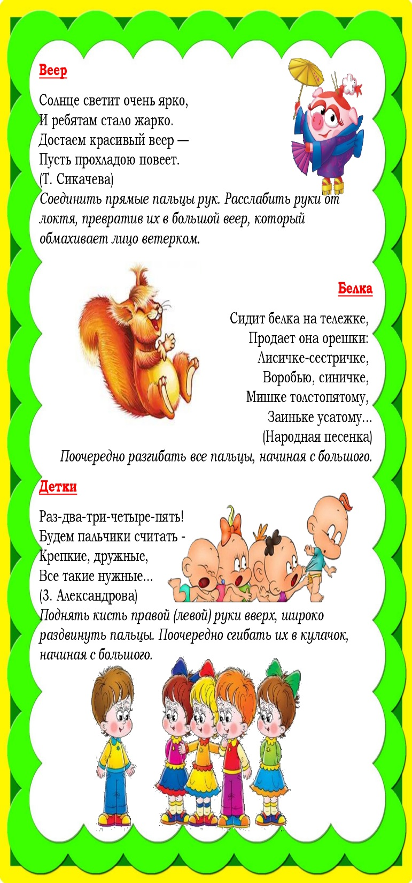
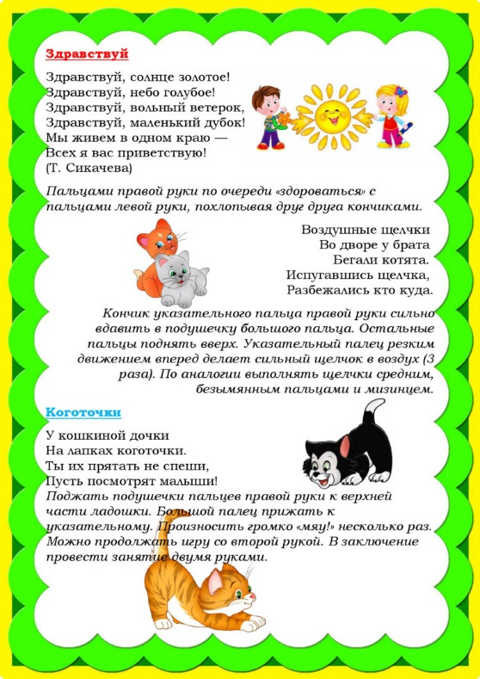
Мелкая моторика – это способность выполнять мелкие и точные движения кистями и пальцами рук в результате скоординированных действий важнейших систем: нервной, мышечной и костной. Также ученые доказали, что развитие мелкой моторики и развитие речи очень тесно связаны. В головном мозге речевой и моторный центры расположены очень близко друг к другу. Поэтому при стимуляции моторных навыков пальцев рук речевой центр начинает активизироваться. Именно поэтому для своевременного развития речи ребенка необходимо большое внимание уделить развитию мелкой моторики. Мелкая моторика непосредственно влияет на ловкость рук, на почерк, который сформируется в дальнейшем, на скорость реакции ребенка. Пальчиковые игры являются прекрасным упражнением для развития мелкой моторики пальцев рук.

Slide 2

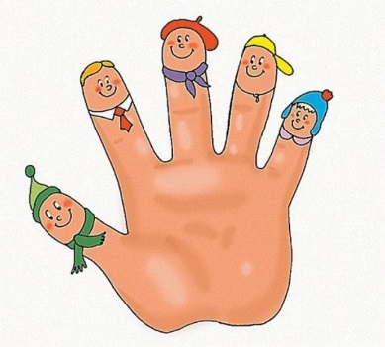
Пальчиковые игры
МАДОУ ДС №46, СОП №2

